Slide 1
הפקולטה להנדסת ביוטכנולוגיה ומזון

Slide 2
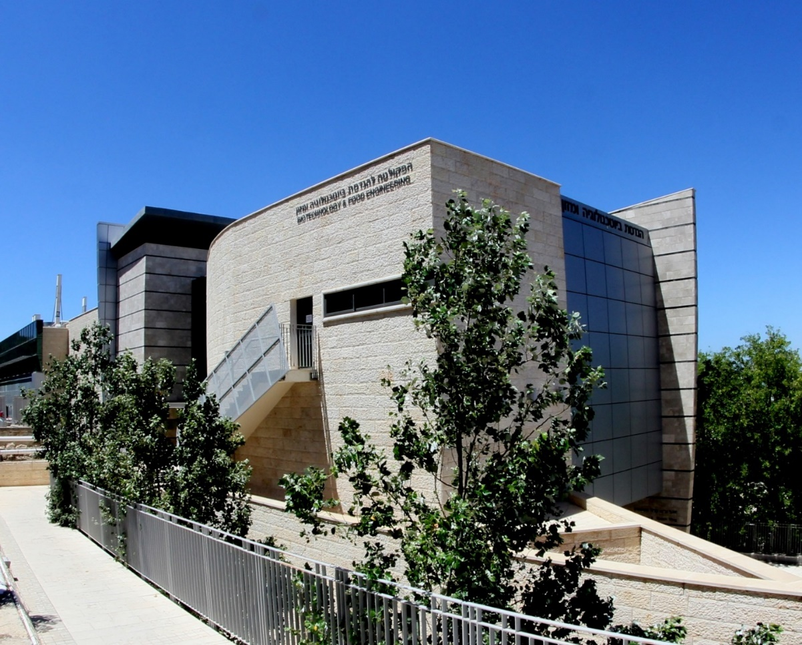
הפקולטה להנדסת ביוטכנולוגיה ומזון
מי אנחנו?
הפקולטה היחידה בארץ ומהבודדות בעולם המעניקה תואר משולב בשני התחומים:
הנדסת ביוטכנולוגיה ומזון
עיסוק בחומר ביולוגי
ביוטק ופודטק

Slide 3
הפקולטה להנדסת ביוטכנולוגיה ומזון
מה זה ביוטכנולוגיה?
שימוש טכנולוגי במערכות ביולוגיות לטובת האדם:
פיענוח קוד גנטי
שיבוט הכבשה דולי
ייצור חיידק סינתטי
הנדסה גנטית
הנדסת רקמות
דלק חלופי
פיתוח תרופות

Slide 4
הפקולטה להנדסת ביוטכנולוגיה ומזון
מה זה הנדסת מזון?
תעשייה מסורתית אל מול הפוד-טק:
פיתוח
ייצור
איכות
מזון מותאם אישית
מזון מזין יותר
הארכת חיי מדף
אריזות חכמות

Slide 5
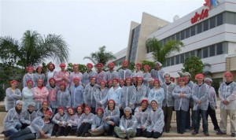
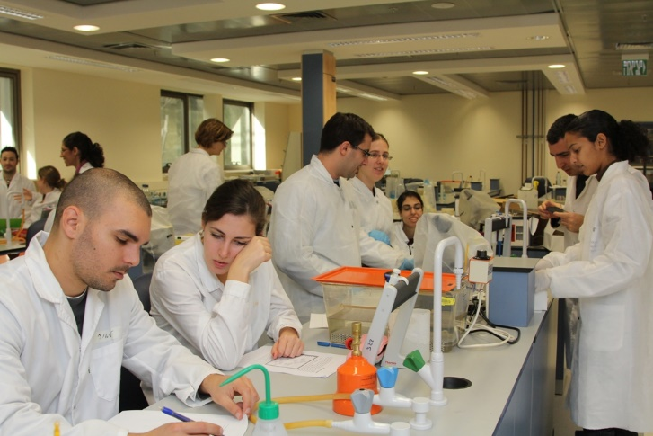
תכנית הלימודים
התואר כולל 161 נ"ז
רוב הקורסים נלמדים במשותף – רק לקראת סוף השנה השלישית מתחילים להתמקצע באחת המגמות: ביוטכנולוגיה או מזון
התעודה המתקבלת בסוף זהה!
קורסי מעבדה רבים, סיורים בתעשייה, הרצאות מומחים מהתעשייה, מפגשים עם בוגרים, הזדמנויות להתנסות בפרויקטים

Slide 6
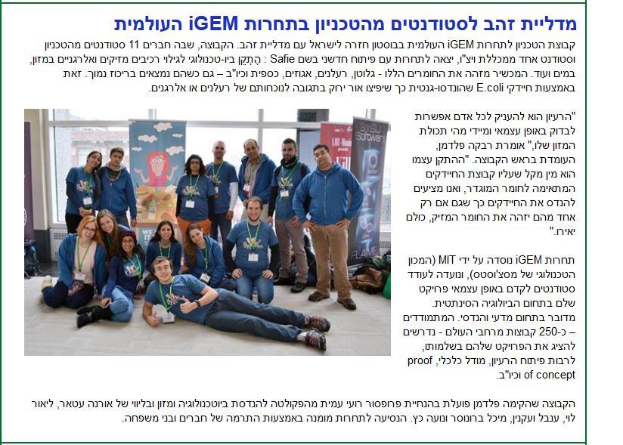
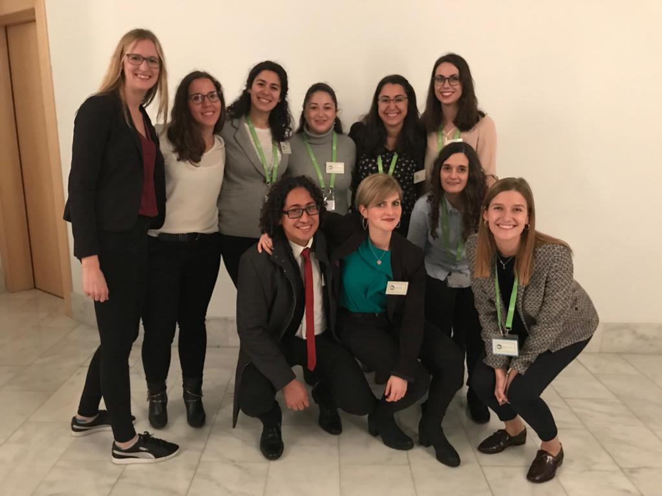
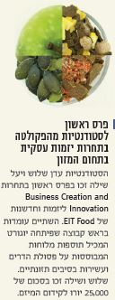
פרויקטים מיוחדים
IGEM
FOODIO
פרויקטי גמר

Slide 7
בסיום הלימודים

